Slide 1

树 状 数 组
主讲老师：陈小玉
著作：《趣学算法》《趣学数据结构》
《算法训练营：海量图解+竞赛刷题》（入门篇、进阶篇）

Slide 2



《算法训练营》入门篇、进阶篇
第2页

Slide 3
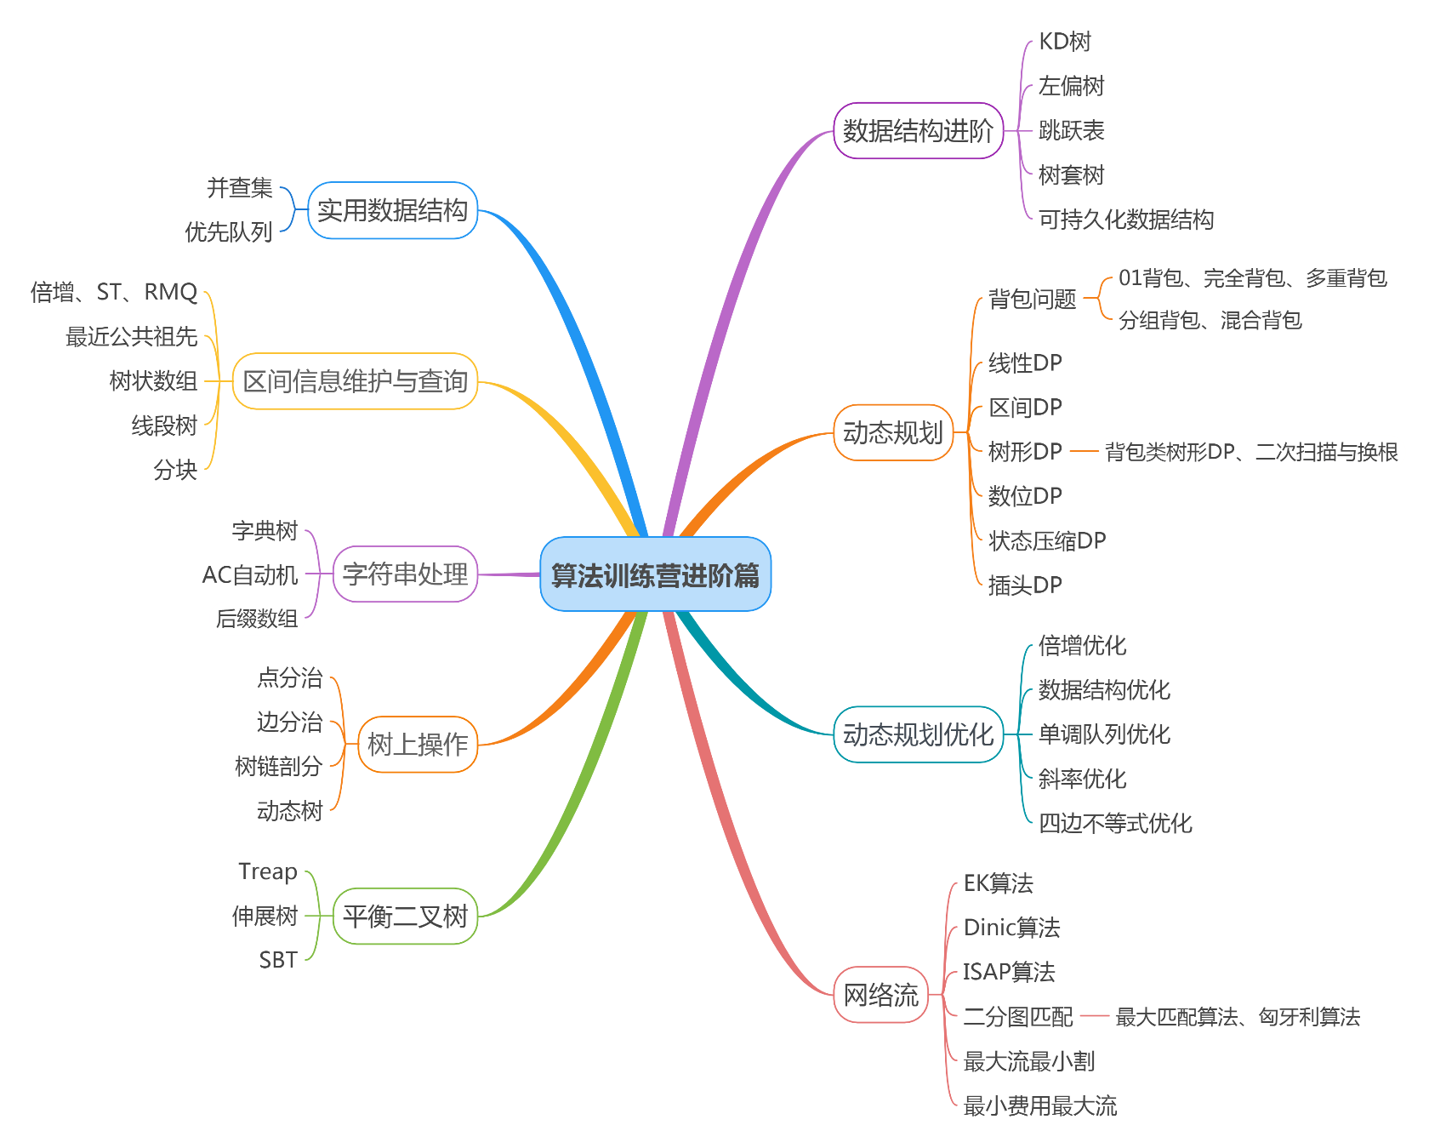


《算法训练营》进阶篇
第3页
扫码购书
QQ群：1029262418

Slide 4

树状数组
第4页
一个包含n个数的序列2,7,1,12,5,9…，计算前i个数的和值，即前缀和sum[i]=a[1]+a[2]+…+a[i]（i=1,2,…,n）。该怎么计算呢？
累加求前n个数的和值需要O(n)时间。而且若对a[i]进行修改，则sum[i],sum[i+1],…,sum[n]都需要修改，最坏的情况下需要O(n)时间。
树状数组可以高效实现，其查询前缀和与点更新均为O(logn)。
那么树状数组是如何巧妙地实现呢？
扫码购书
QQ群：1029262418

Slide 5
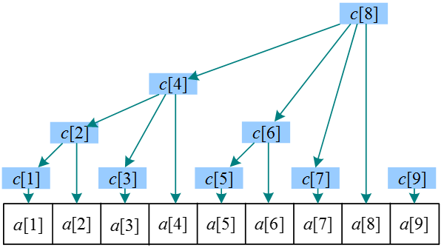
树状数组
第5页
树状数组引入了分级管理制度，设置一个管理小组，每个管理员管理一个或多个连续的元素。例如，数列有9个元素，分别用a[1],a[2],…,a[9]存储，管理数组为c[]。管理数组c[]是树状的，因此称为树状数组。

Slide 6
树状数组
第6页
树状数组，又称为二进制索引树（Binary Indexed Trees），通过二进制分解划分区间。那么c[i]存储的是哪些值？
1）区间长度
若i的二进制表示末尾有k个连续的0，则c[i]存储的区间长度为2^{k}，从a[i]向前数2^{k}个元素，即c[i]=a[i-2^{k}+1]+a[i-2^{k}+2]+…+a[i]。

Slide 7
树状数组
第7页
区间长度就是i的二进制表示下最低位的1及它后面的0构成的数值。
例如i=20，其二进制表示为10100，末尾有2个0，区间长度为2²，其实就是10100最低位的1及其后面的0构成的数值(100)₂ ，十进制为4。
～：取反，1变成0，0变成1
&：与运算，两位都是1，则为1
在计算机中二进制数采用的是补码表示， −i的补码正好是i取反加1。
c[i]存储的区间长度：lowbit(i)=(−i)&i。

Slide 8
树状数组
第8页
2）前驱和后继
直接前驱：c[i]的直接前驱为c[i−lowbit(i)]，即c[i]左侧紧邻的子树的根。
直接后继：c[i]的直接后继为c[i+lowbit(i)]，即c[i]的父节点。
前驱：c[i]左侧所有子树的根。
后继：c[i]的所有祖先。
扫码购书
QQ群：1029262418

Slide 9
树状数组
第9页
3）查询前缀和
前i个元素的前缀和sum[i]等于c[i]加上c[i]的前驱。
sum[7]等于c[7]加上c[7]的前驱，sum[7]=c[7]+c[6]+c[4]。
扫码购书
QQ群：1029262418

Slide 10
树状数组
第10页
4）点更新
若对a[i]进行修改，令a[i]加上一个数z，则只需更新c[i]及其后继（祖先），即令这些节点都加上z即可，无需修改其他节点。
例如，修改a[5]，令其加2。
只需c[5]+2，然后c[5]的后继分别加2，
即c[6]+2、c[8]+2。

Slide 11
树状数组
第11页
5）查询区间和
若求区间和值a[i]+a[i+1]+…+a[j]，则求解前j个元素的和值减去前i−1个元素的和值即可，即sum[j]−sum[i−1]。
a[1]+a[2]+…+a[i-1] + a[i]+a[i+1]+…+ a[j]

Slide 12
树状数组
第12页
算法实现

Slide 13
树状数组
第13页
算法分析：
点更新时，从叶子更新到树根，执行的次数不超过树的高度O(logn)。
前缀和查询时，从当前结点一直查找前驱，前驱的个数不超过O(logn)。
二维树状数组：
点更新
前缀和
区间和

Slide 14
树状数组的局限性
第14页
树状数组主要用于查询前缀和、区间和及点更新，对点查询、区间更新效率较低。
前缀和：求a[1]..a[i]的前缀和，普通数组O(n)，树状数组O(logn)。
区间和：求a[i]..a[j]的区间和，普通数组O(n)，树状数组O(logn)。
点更新：修改a[i]加上z，普通数组O(1)，树状数组O(logn)。
点查询：查找第i个元素，普通数组 O(1)，树状数组O(logn) （求sum[i]−sum[i−1]）。
区间更新：区间a[i]..a[j]的所有元素加z，普通数组O(n) ，树状数组O(nlogn) 。
减法规则：当问题满足减法规则时，例如求区间和a[i]..a[j]，则sum(i,j)=sum[j]−sum[i−1]。当问题不满足减法规则时，例如求区间a[i]..a[j]的最大值，则不可以用a[1]..a[j]的最大值减去a[1]..a[i−1]的最大值，此时可以用线段树解决。

Slide 15
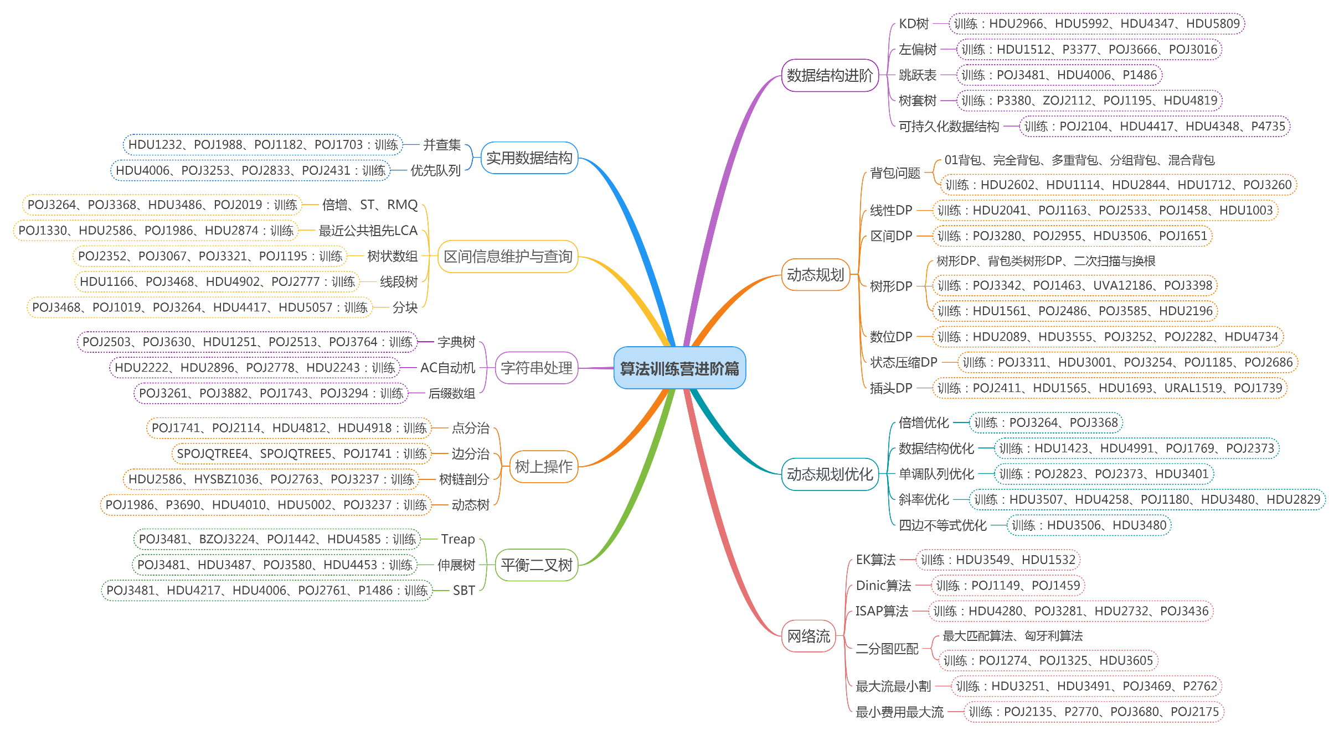
《算法训练营》进阶篇刷题图谱
第15页
扫码购书
进阶篇题单：https://vjudge.net/article/2642
QQ群：1029262418

